Slide 1
Низкий поклон, ВАМ,
участники
Великой
Отечественной
войны!

Slide 2
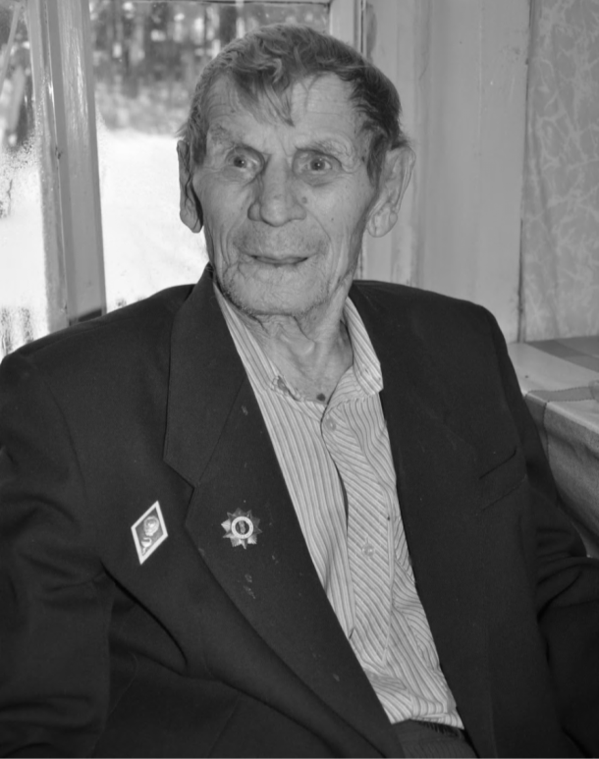
Градобоев
Николай Алексеевич

Slide 3
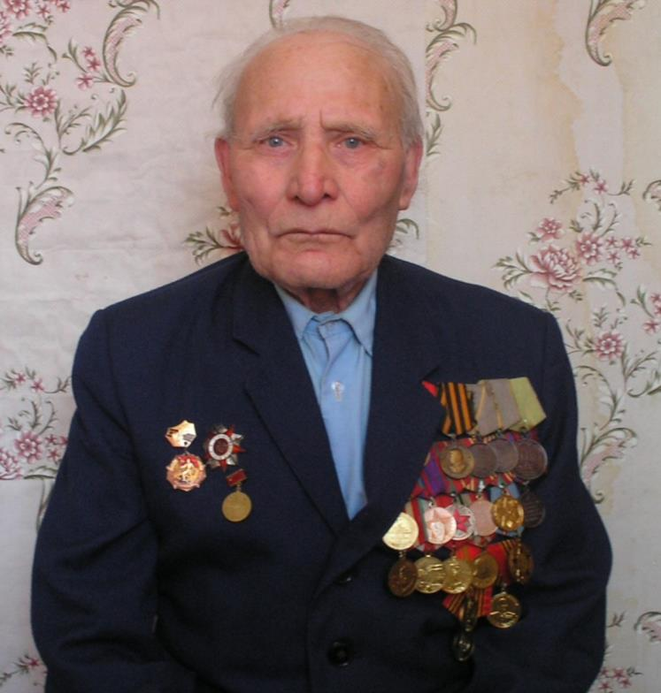
Слобожанинов
Аркадий Тихонович

Slide 4
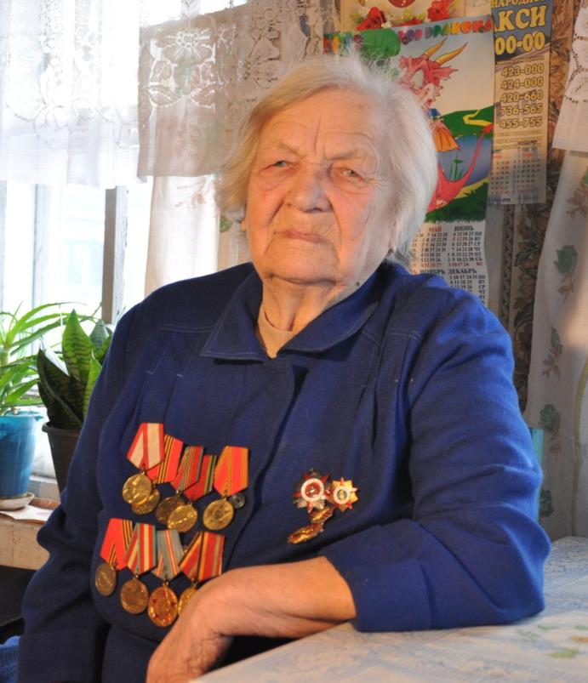
Пыхтеева Нина Ивановна

Slide 5
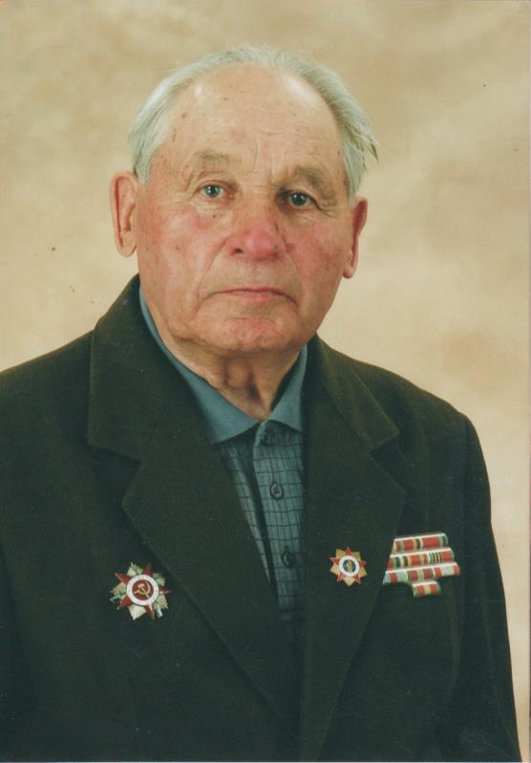
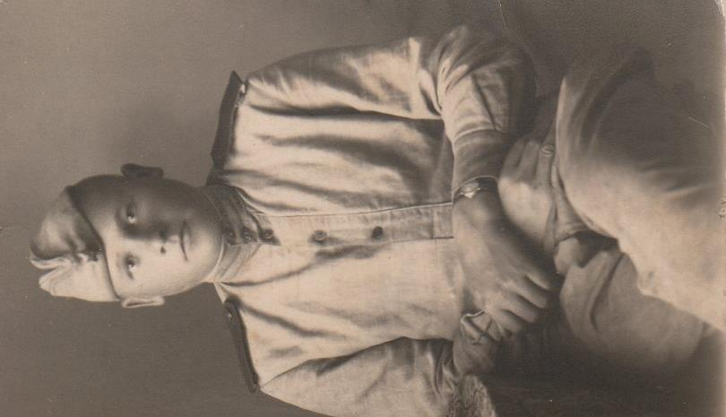
Перминов
Иван Степанович

Slide 6
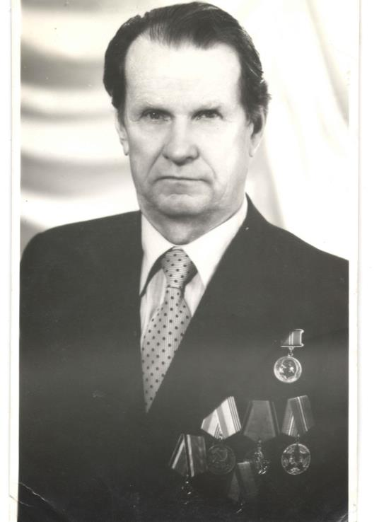
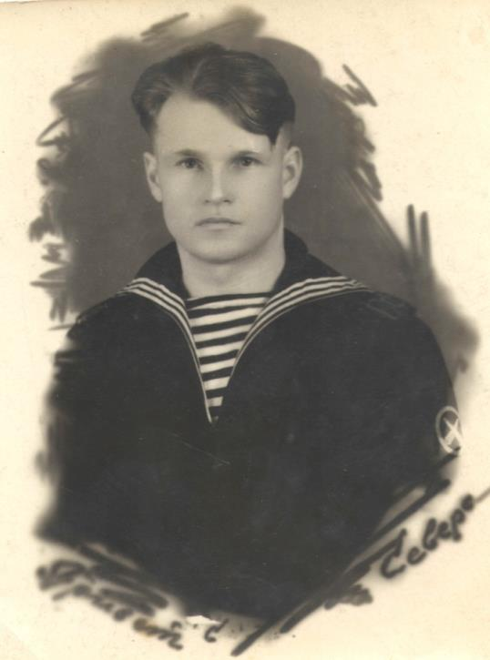
Смирнов
Аркадий Анисимович

Slide 7
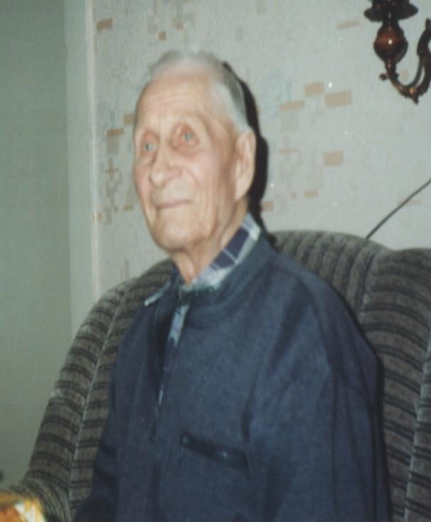
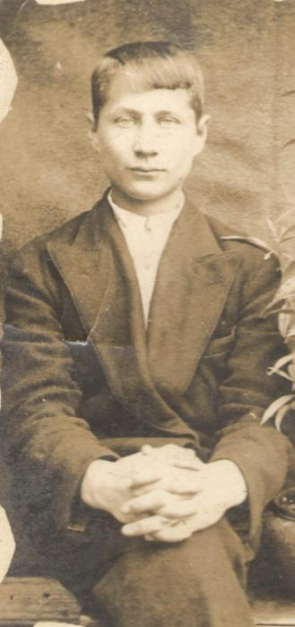
Лучинин
Николай Никитич

Slide 8
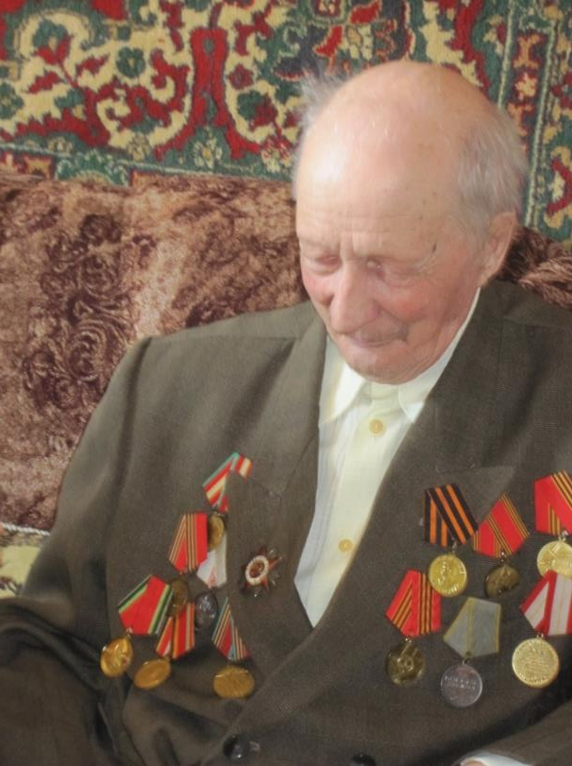
Ивонин
Пётр Иванович

Slide 9
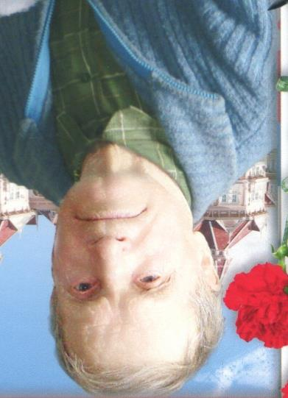
Мышкин
Георгий Дмитриевич

Slide 10
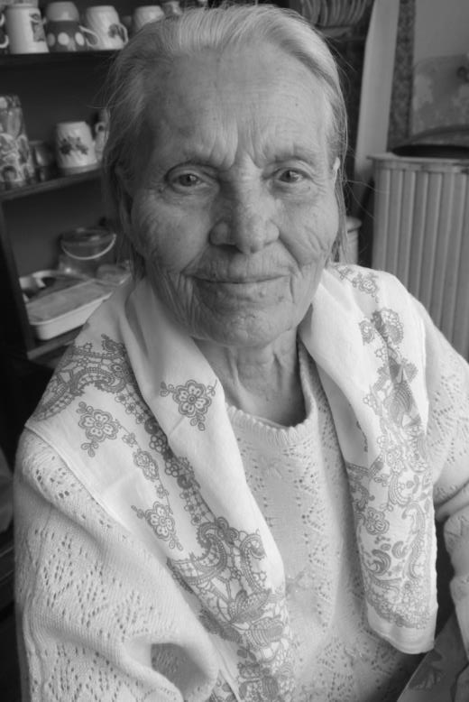
Попова
Любовь Васильевна

Slide 11
Соколов
Николай Кириллович

Slide 12
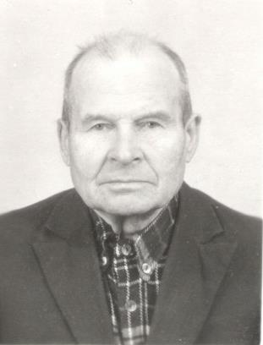
Беляев
Павел Михайлович

Slide 13
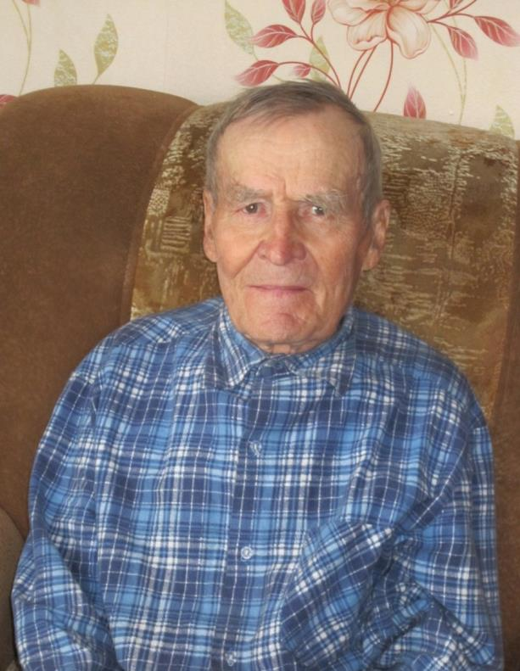
Злобин
Пётр Васильевич

Slide 14
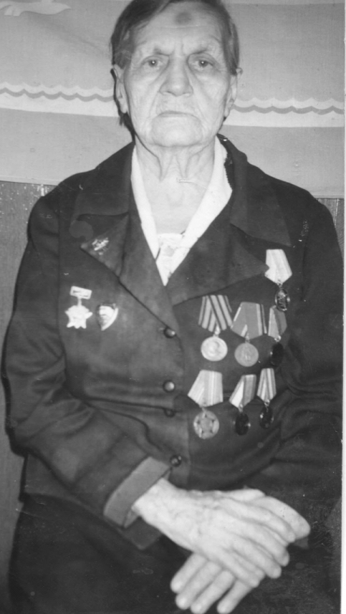
Кобелева
Зоя Васильевна

Slide 15
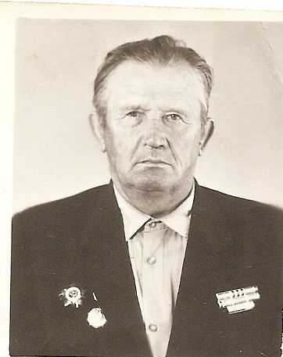
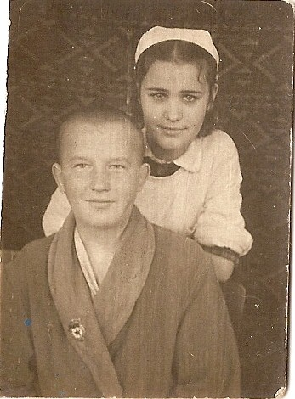
Бабинцев
Василий Гаврилович

Slide 16
Гриднев Илья Михайлович
23.07.1923-18.04.2013
Не дожил до 68-й годовщины Победы 22 дня.

